Slide 1
МЕТОДЫ И СРЕДСТВА ОПРЕДЕЛЕНИЯ ДАВЛЕНИЯ КРОВИ И ТОНОВ СЕРДЦА
доцент, к.т.н. Иванушкина Н.Г.
Кафедра физической и биомедицинской электроники, НТУУ “КПИ”, Киев, Украина.
E-mail: niva@phbme.ntu-kpi.kiev.ua.

Slide 2
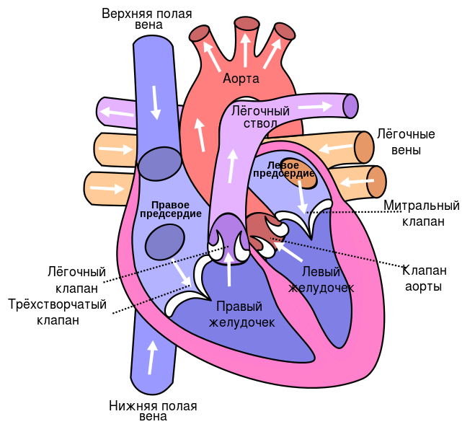
Схема движения крови в сердце

Slide 3
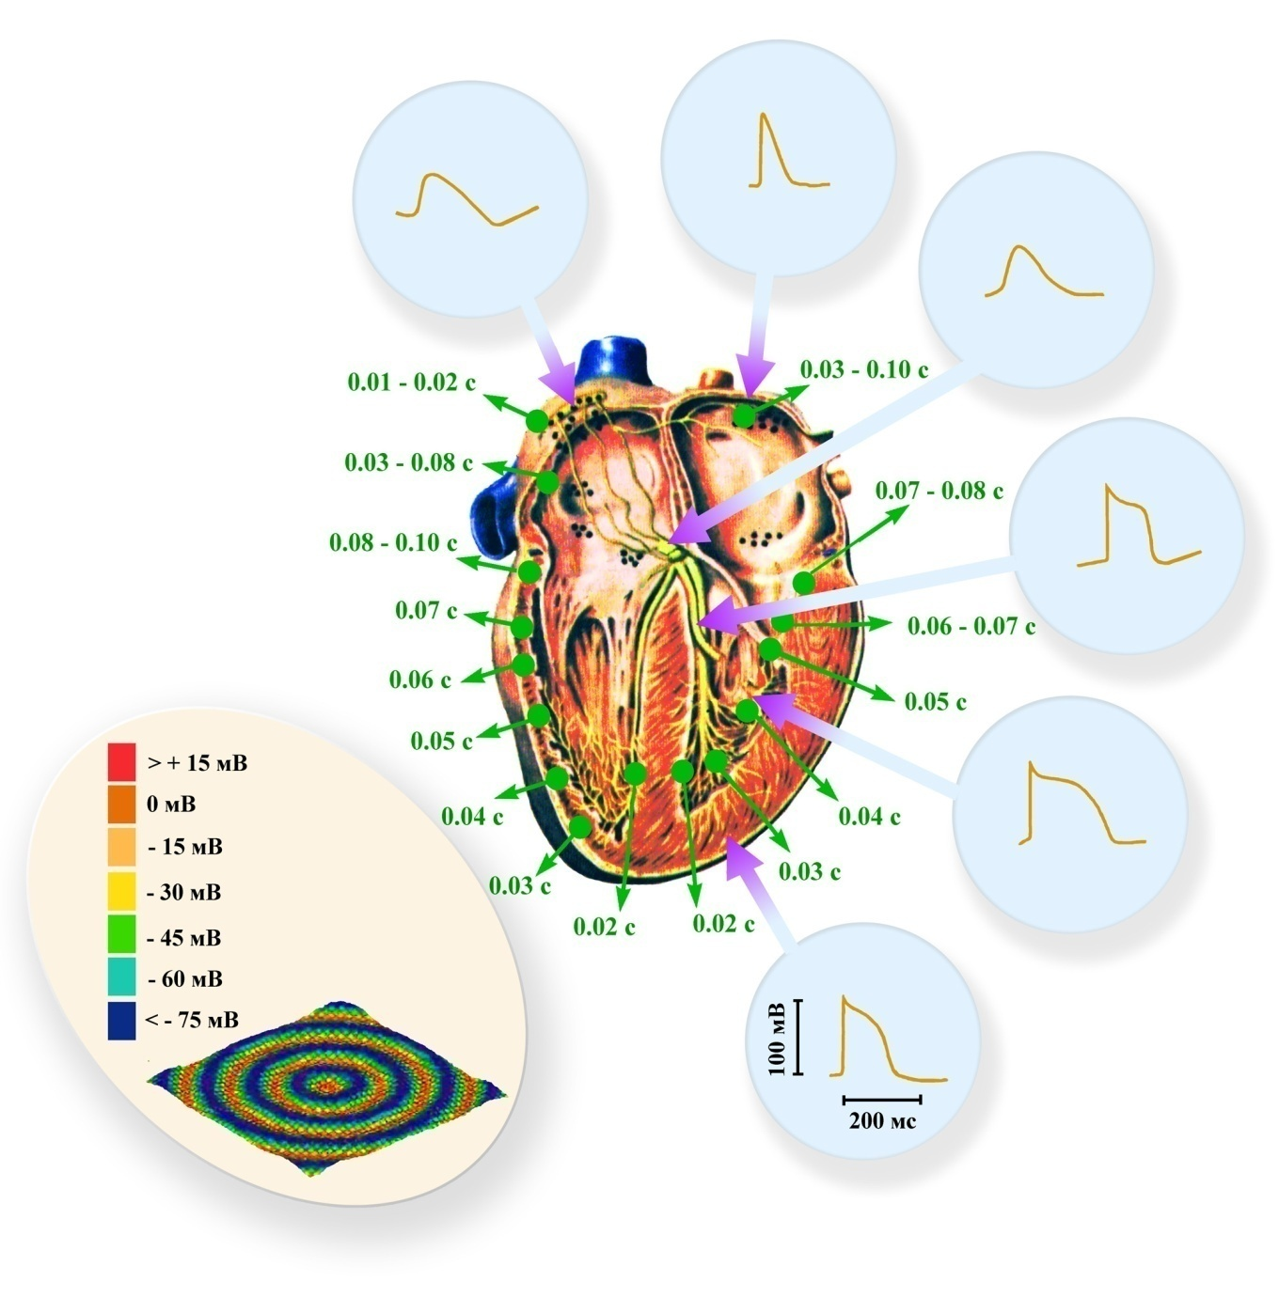
Схема пространственно-временной организации нормальной работы сердца
Форма потенциала действия в разных областях сердца обусловлена различием свойств элементов возбудимой среды.
Время прихода волны возбуждения в определённую область сердца указывают зеленые надписи и стрелки.

Slide 4
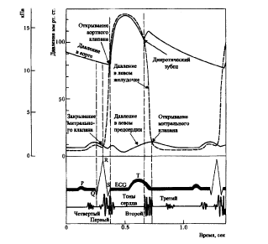
Взаимосвязь между 4-мя тонами сердца и электромеханическими эпизодами сердечного цикла

Slide 5
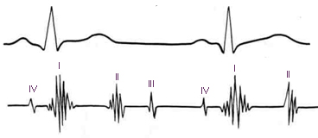
Фонокардиография — метод диагностического исследования сердца. Он основан на графической регистрации звуков, сопровождающих сердечные сокращения, с помощью микрофона, который преобразует звуковые колебания в электрические, усилителя, системы частотных фильтров и регистрирующего устройства.
Получаемое при этом графическое изображение называют фонокардиограммой. Фонокардиография существенно дополняет аускультацию и дает возможность объективно определить частоту, форму и продолжительность регистрируемых звуков,
Запись ЭКГ и ФКГ в норме: 4 тона сердца

Slide 6
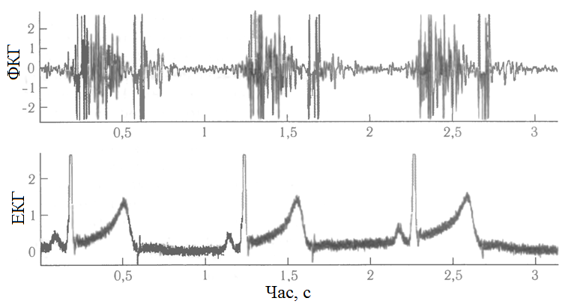
Звуковые сигналы сердца
Одновременная запись ФКГ и ЭКГ при стенозе аортального клапана

Slide 7
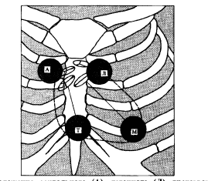
Регистрация звуковых сигналов сердца
Участки с максимальной интенсивностью звука:
А- аортальный, Л-лёгочный, Т-трёхствортчатый,
М-митральный

Slide 8
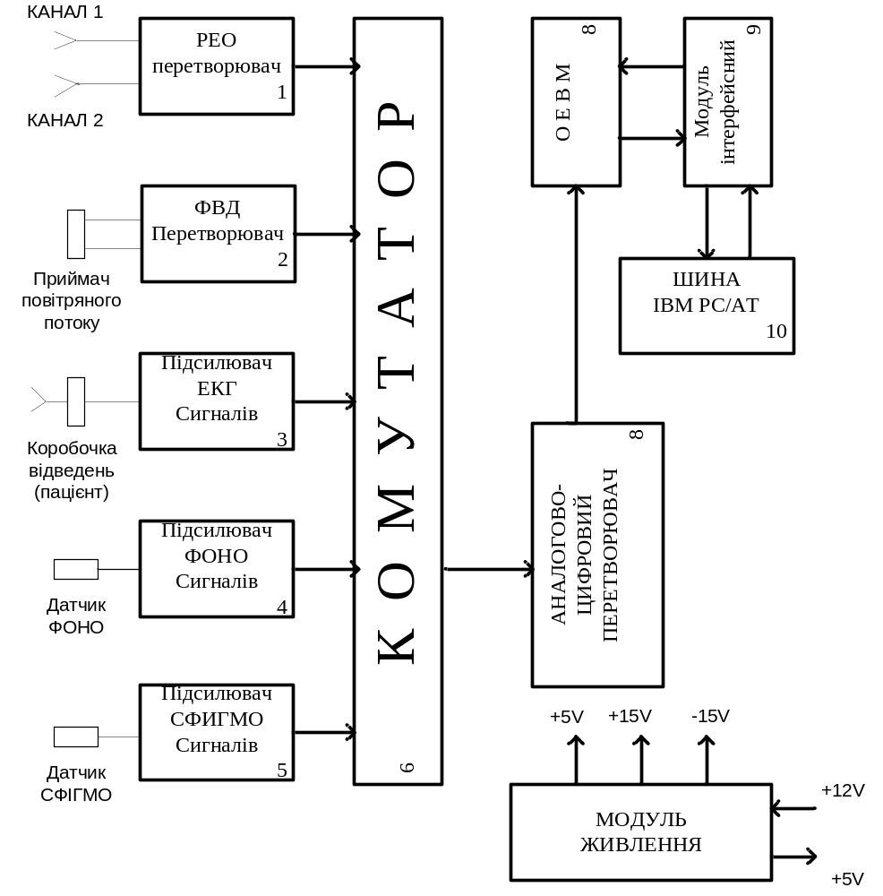
Структурная схема комплекса «Кардио+»

Slide 9
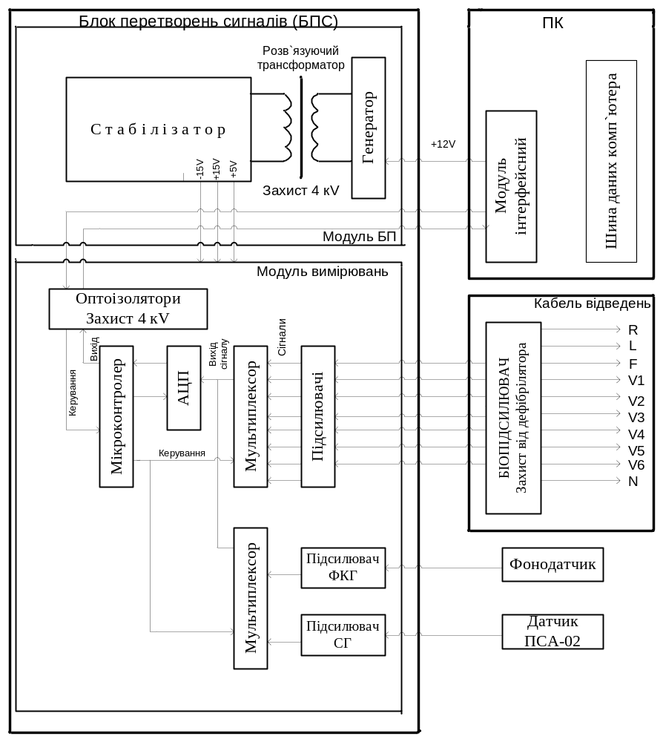
Функциональная схема комплекса «Кардио+»

Slide 10
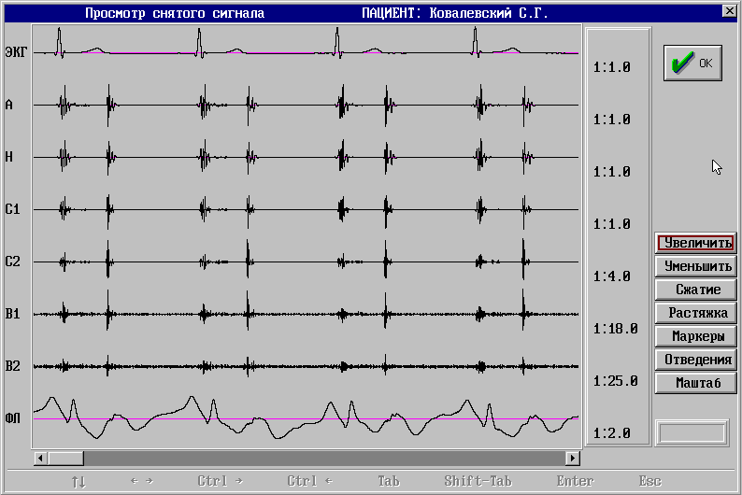
Запись сигналов ЭКГ, СГ и ФКГ (по частотным диапазонам)

Slide 11
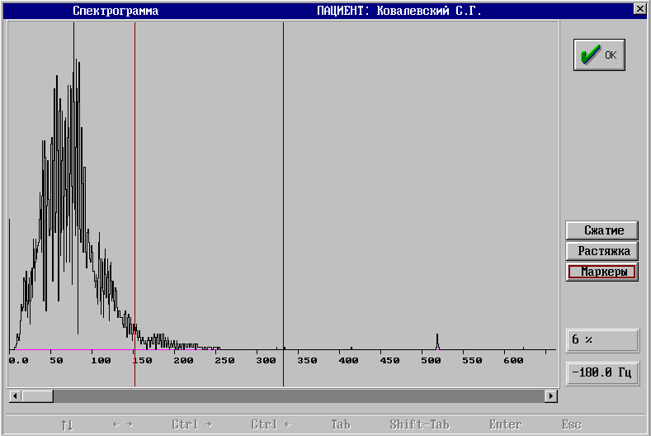
Спектральный анализ фонокардиограммы

Slide 12
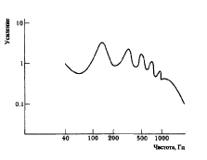
Амплитудно-частотная характеристика традиционного стетоскопа

Slide 13
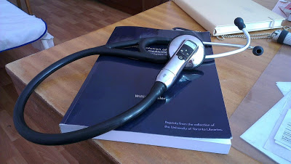
Электронный стетоскоп
Электронный стетоскоп уменьшает внешний шум, причем не посредством физической изоляции, а на уровне цифровой обработки звука
Он может многократно усиливать звук.
Можно выбрать различные диапазоны чувствительности

Slide 14
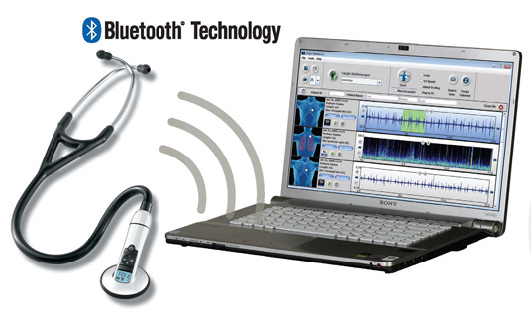
Электронный стетоскоп
Стетоскоп может записать несколько аудиофрагментов, которые можно по беспроводной связи передать на компьютер

Slide 15
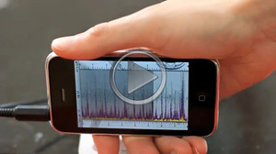
Электронный стетоскоп
Айфон 4 S, наушники и программа iStetoscope Pro, которую можно загрузить из интернета

Slide 16
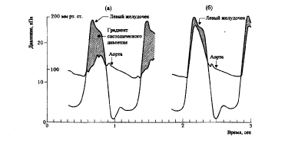
Определение разности систолического давления в левом желудочке и в аорте путём катетеризации

Slide 17
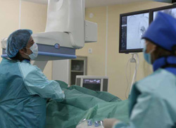
Визуализация катетеризации сердечно-сосудистой системы
Ангиография – рентгенологическое исследование кровеносных сосудов организма.

Slide 18
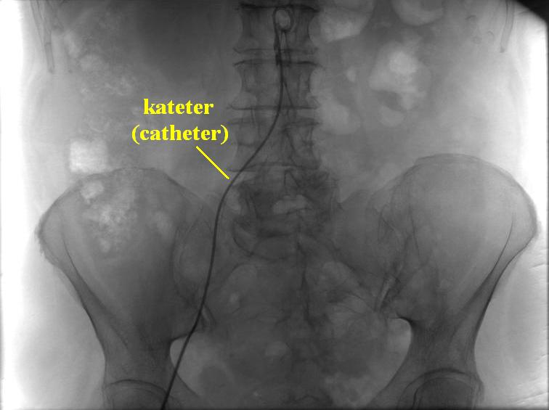
Визуализация катетеризации сердечно-сосудистой системы
В процессе исследования делается пункция (прокол) сосуда или его катетеризация (в полость сосуда вводится специальный катетер, через который будет вводиться контрастное вещество). Это необходимо для того, чтобы сделать «видимыми» артерии на рентгенограммах.

Slide 19
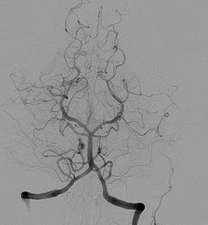
Цифровая субтракционная ангиография — digital subtraction angiography (DSA).
Это радиологическое контрастное исследование сосудов с последующей компьютерной обработкой.
Исследование позволяет получить снимки высокого качества с выделением отдельных сосудов из общей картины и уменьшением количества вводимого контрастного вещества.

Slide 20
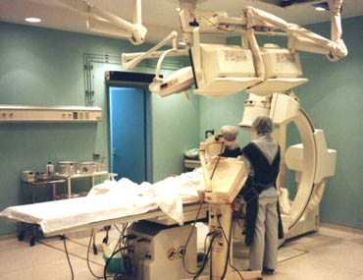
Цифровая субтракционная ангиография: рентгенологическая лаборатория

Slide 21
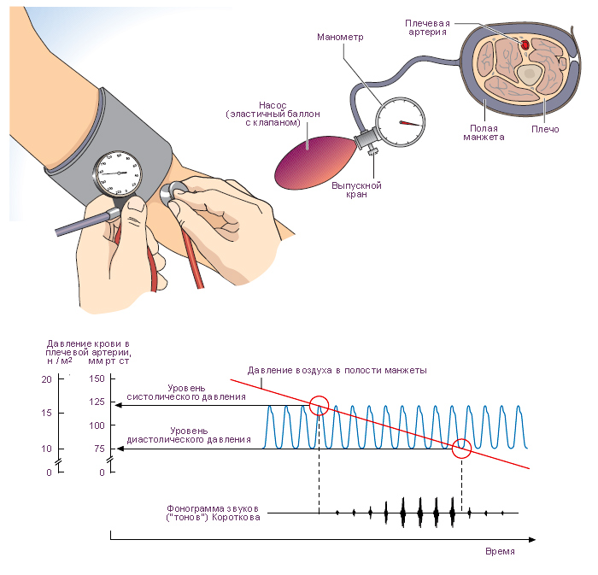
Методы неинвазивного измерения давления
Основные
неинвазивные методы:
- пальпаторный;
- аускультативный;
- осциллометрический.

Slide 22
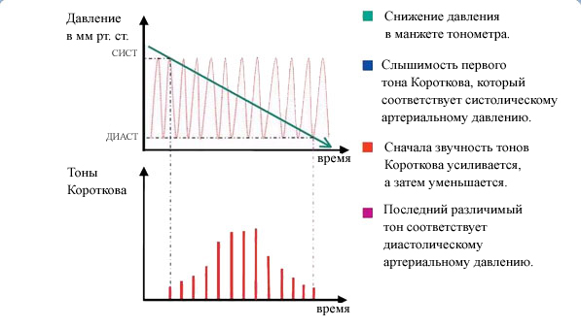
Методы неинвазивного измерения давления: аускультативный метод
По мере снижения давления в манжете кровь снова начинает поступать в артерию, турбулентный поток создает синхронные пульсовые колебания (тоны Короткова). Дальнейшее снижение давления в манжете приводит к полному исчезновению тонов.

Slide 23
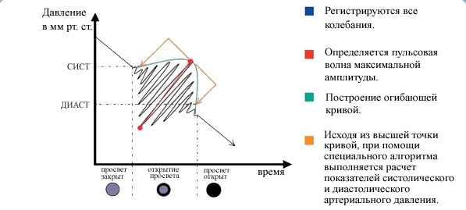
Методы неинвазивного измерения давления: осциллометрический метод
Осциллометрический метод предполагает регистрацию и анализ колебаний стенок артерий (кривой давления в манжете), которым свойственна колоколообразная кривая. Колебания (осцилляции) появляются после восстановления кровотока в пережатой артерии. Сначала колебания нарастают, а затем уменьшаются вплоть до полного исчезновения при восстановлении нормального тока крови.

Slide 24
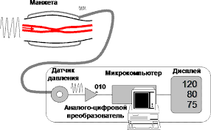
Методы неинвазивного измерения давления
Структурная схема измерителя давления

Slide 25
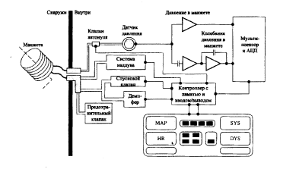
Блок-схема системы для измерения артериального давления осциллометрическим методом

Slide 26
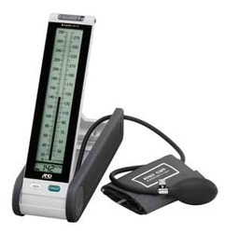
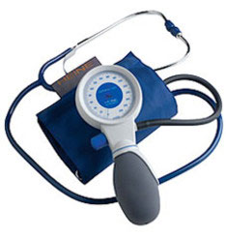
Сфигмоманометры

Slide 27
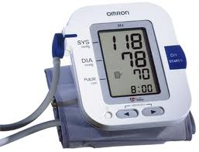
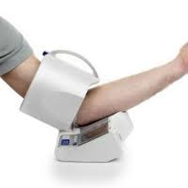
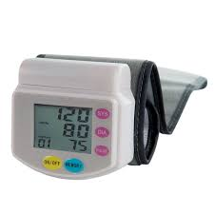
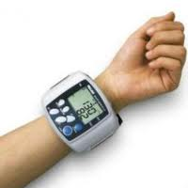
Сфигмоманометры

Slide 28
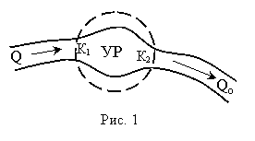
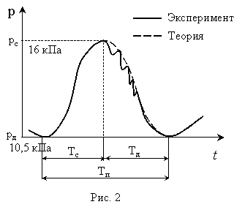




Моделирование процесса изменения давления
Модель сердечно-сосудистой системы устанавливает связь между объёмом крови и изменением давления
Кровь из сердца поступает в артерии (упругий резервуар УР) через отверстие К1 и проталкивается при сжатии через отверстие К2.
Ударный объём крови в УР
Объёмная скорость кровотока
Уравнение Пуазейля:
- гидравлическое сопротивление периферической системы
  - вязкость крови; l - длина сосудов; R - радиус сосуда;
p - давление в упругом резервуаре;

Slide 29
СПАСИБО ЗА ВНИМАНИЕ!

